Slide 1

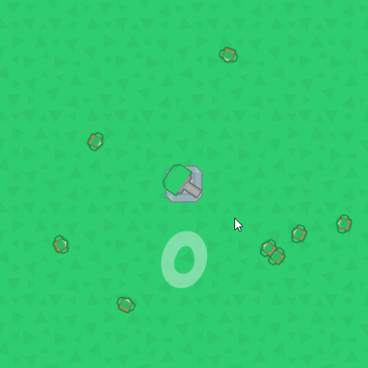
防守陣地

Slide 2
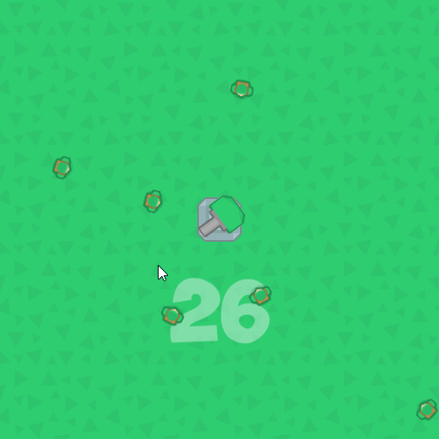
玩法介紹
滑鼠：控制砲塔方向
空白鍵：發射砲彈
滑鼠左右鍵：發射砲彈、
遊戲結束時重新開始
防止敵人碰觸到你的砲塔，
擊倒敵人可獲得分數，
一旦被敵人碰觸到砲塔遊戲便結束。

Slide 3



類別關係
Soldier
Tower
使用
Cannon

Slide 4
Soldier
Tower
使用
Cannon
Properties:
isAlive 是否存在
health 生命值
scoreValue 分數值
x, y, speed 移動位置與速度
targetAngle 面向角度
img 顯示圖片
Methods:
Soldier(float x, float y) 生成士兵
update() 更新士兵位置
display() 顯示士兵
hurt(float damage) 受傷
getRadius()取得偵測半徑
Properties:
maxCannonCount 存在畫面之炮彈數量上限
hitRadius 偵測區域之半徑大小
towerTopXOffset 炮台後座距離
towerTopXMaxOffset
炮台後座最大距離
cannons 炮彈陣列
Methods:
Tower() 管理炮彈陣列
fire() 生成炮彈
update() 更新炮彈及後座位置
display() 顯示炮彈及炮塔炮台
isHit(Soldier soldier) 是否被攻擊
Properties:
isAlive 是否存在
damage 攻擊力
x, y, speed 移動位置與速度
targetAngle 面向角度
img 顯示圖片
Methods:
Cannon(float x, y, targetAngle)
生成炮彈
update() 更新炮彈位置並檢查是 否打中士兵
onHit(Soldier soldier) 打中士兵
move() 移動炮彈
display() 顯示炮彈
getRadius()取得偵測半徑
isHit(Soldier soldier) 是否擊中士兵 isOutOfScreen() 是否移出畫面外

Slide 5
士兵管理
Tower
spawnSoldier()
soldiers[]
isAlive
true
isAlive
true
isAlive
true
isAlive
true
isAlive
true
isAlive
true
isAlive
true
isAlive
true
isAlive
true
isAlive
true
isAlive
true
isAlive
true
isAlive
true
isAlive
true
isAlive
true

Slide 6
士兵管理
Tower
spawnSoldier()
soldiers[]
isAlive
true
isAlive
false
isAlive
true
isAlive
true
isAlive
false
isAlive
false
isAlive
true
isAlive
true
isAlive
true
isAlive
true
isAlive
true
isAlive
true
新的士兵
isAlive
true
isAlive
true
isAlive
false
isAlive
false
isAlive
true
isAlive
true
isAlive
true
isAlive
true

Slide 7
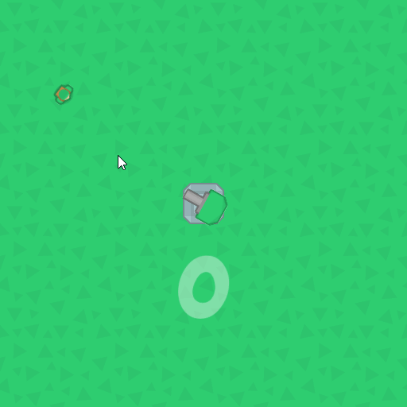
練習一
新增超級士兵

Slide 8

練習一：增加超級士兵 (Rambo)
繼承士兵 (Soldier) 類別，
實作超級士兵 (Rambo) 類別，
並讓遊戲在生成新的士兵時，
有 10% 機率生成超級士兵。

Slide 9
類別關係
藍框內容為同學需要完成的部分
Soldier
Tower
使用
Cannon
繼承
Rambo

Slide 10
練習一：增加超級士兵 (Rambo)
士兵
生命值：10
速度：1.2
圖片：士兵圖片(soldierImg)
擊倒獲得分數：1
超級士兵
生命值：255
速度：0.75
圖片：超級士兵圖片
(ramboImg)
擊倒獲得分數：5

Slide 11
練習一：增加超級士兵 (Rambo)
士兵
移動(move)：
朝砲塔方向前進
顯示(display)：
顯示圖片
超級士兵
移動(move)：
朝砲塔方向前進
顯示(display) ：
顯示圖片，
生命值越低圖片越紅

Slide 12




練習一：增加超級士兵 (Rambo)
提示：利用 tint(r, g, b) 控制圖片染色
利用 pushStyle()/popStyle() 避免染色影響其他圖片
(255, 255, 255)
(255, 0, 0)
health: 255
health: 1

Slide 13
練習一：增加超級士兵 (Rambo)
修改主程式中 spawnSoldier() 讓超級士兵有 10% 機率生成
spawnSoldier()
90%
10%

Slide 14
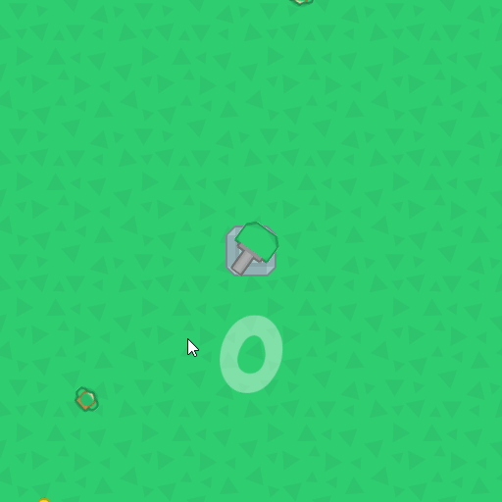
練習二
升級火焰砲彈

Slide 15
練習二：升級火焰砲彈 (FireCannon)
繼承砲彈 (Cannon) 類別，
實作火焰砲彈 (FireCannon) 類別，
並修改砲塔類別 (Tower) 中的
fire() 方法，將砲彈升級成擊中敵人會爆炸的火焰砲彈

Slide 16

類別關係
藍框內容為同學需要完成的部分
Soldier
Tower
Cannon
繼承
繼承
使用
Rambo
Explosion
使用
FireCannon

Slide 17
練習二：升級火焰砲彈 (FireCannon)
砲彈
傷害：10
速度：5
圖片：cannonImg
擊中敵人時(onHit)：
給予該敵人傷害、
將自己標記死亡(isAlive = false)
火焰砲彈
傷害：20
速度：5
圖片：firecannonImg
爆炸範圍：64
爆炸特效持續時間：0.5
擊中敵人時(onHit)：
給予爆炸範圍內敵人傷害
顯示爆炸效果

Slide 18
練習二：升級火焰砲彈 (FireCannon)
爆炸特效 (Explosion)
建構式：Explosion(float x, float y,
float time, float radius)
x, y: 爆炸位置
time: 爆炸特效持續時間
radius: 爆炸特效半徑

Slide 19
練習二：升級火焰砲彈 (FireCannon)
爆炸特效 (Explosion)
void update() // 更新時間
void display() // 顯示特效
boolean hasEnded() // 檢查特效是否播放完畢

Slide 20
練習二：升級火焰砲彈 (FireCannon)
火焰砲彈
更新(update)：
視已經爆炸與否決定要更新爆炸效果或是更新自身
若已經爆炸、且爆炸特效播放完畢，
才將自己標記死亡
顯示(display)：
視已經爆炸與否決定顯示爆炸效果或是顯示自身

Slide 21
練習二：升級火焰砲彈 (FireCannon)
火焰砲彈
boolean isExplosionHit(Soldier soldier)：
參考 Cannon 的 isHit(Soldier soldier) 方法，
實作一個檢查士兵是否在爆炸範圍內的方法，
並在爆炸當下呼叫使用。

Slide 22
練習三
升級追蹤火箭

Slide 23
練習三：升級追蹤火箭 (Rocket)
繼承火焰砲彈 (FireCannon) 類別，
實作火箭 (Rocket) 類別，
並修改砲塔類別 (Tower) 中的
fire() 方法，將火焰砲彈升級成能在一定範圍內跟隨滑鼠、且會隨飛行時間加快速度的火箭

Slide 24

類別關係
藍框內容為同學需要完成的部分
Tower
使用
Cannon
繼承
FireCannon
繼承
Rocket
使用
使用
使用
Explosion
Trail

Slide 25
練習三：升級追蹤火箭 (Rocket)
火焰砲彈
傷害：20
速度：5
圖片：firecannonImg
爆炸範圍：64
爆炸特效持續時間：0.5
追蹤火箭
傷害：60
速度：1
圖片：rocketImg
爆炸範圍：100
爆炸特效持續時間：0.8
最大追蹤角度：30
每秒加速度：4

Slide 26
練習三：升級追蹤火箭 (Rocket)
軌跡特效 (Trail)
建構式：Trail(float startX, float startY)
startX, startY: 起始位置
update(float x, float y) // 更新軌跡最新位置
update() // 不加入新位置，僅將已存在的軌跡變小

Slide 27
練習三：升級追蹤火箭 (Rocket)
火箭
建構式：
除了建構自身以外，也新增一個軌跡(Trail)物件

Slide 28
練習三：升級追蹤火箭 (Rocket)
火箭
更新(update)：
除了進行繼承的更新外，
視已經爆炸與否決定更新軌跡位置的方式，
也視已經爆炸與否決定是否更新速度與飛行角度
顯示(display)：
除了顯示自身以外也顯示軌跡

Slide 29
練習三：升級追蹤火箭 (Rocket)
火箭
更新速度(updateSpeed)：
將速度加上加速度(記得每秒為60畫格！)
更新飛行角度(updateAngle)：
判斷目前飛行角度與面向滑鼠角度之間的夾角
若夾角小於指定的角度，則將飛行角度改為朝向滑鼠
提示：與滑鼠角度計算可參考 Tower.fire()，
夾角計算可使用主程式最下方的
float getRadiansDifference(float a, float b)
取得兩個角度之間最小夾角大小絕對值(單位皆為radians)

